Slide 1


Ассоциация
Советов многоквартирных домов Сарова
ШКОЛА
ответственного собственника
2013-2019 год
Notes:
1

Slide 2


Slide 3
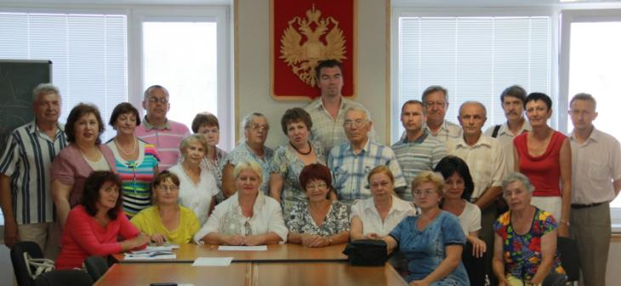
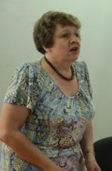
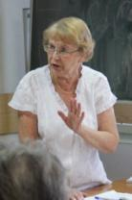
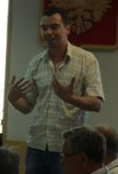
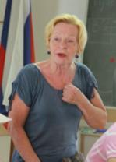
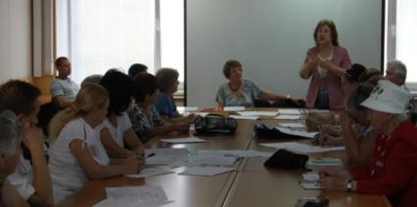
Калиновская Наталья Ивановна
Первый проект Ассоциации Советов МКД Сарова
открытие школы «Ответственного собственника»
11 июля 2013 года, пр. Ленина, д.20 Дума г.Саров

Slide 4
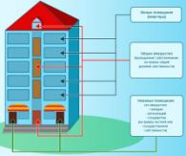
Изменение структуры собственников жилого фонда
Сособственники МКД
МКД – объект собственности индивидуальной (личной) - квартиры, коллективной (долевой) - общедомовой.
При гос.регистрации права собственности на квартиру должно регистрироваться и доля сособственности общедомового имущества МКД.

Slide 5
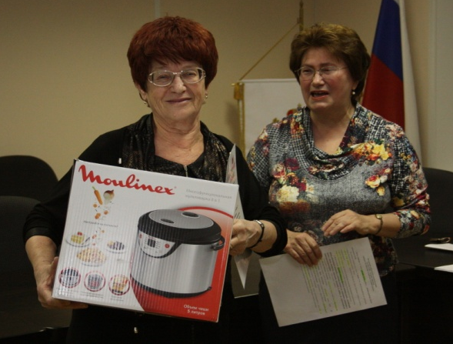
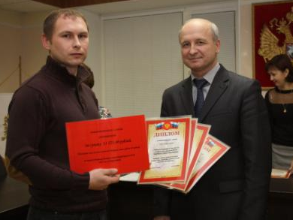
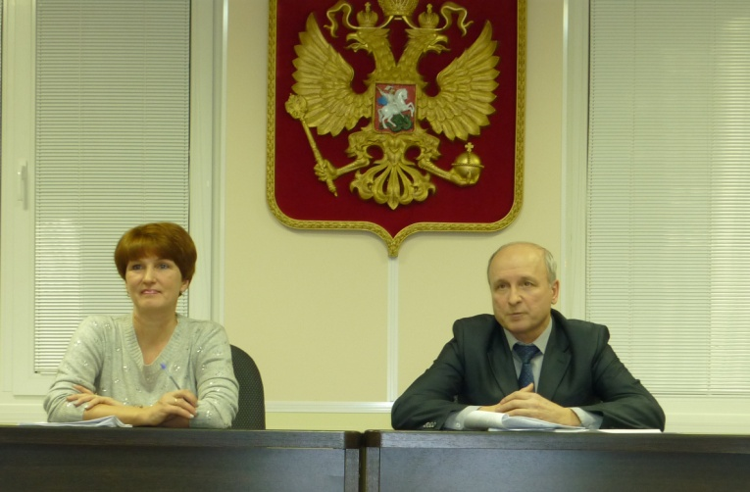
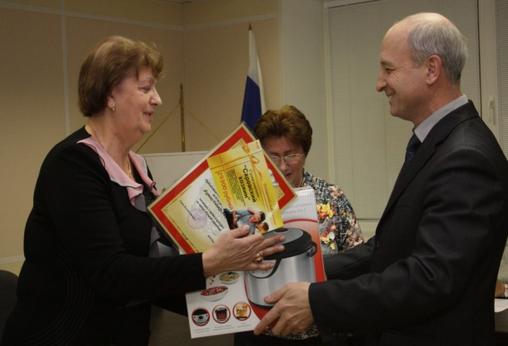
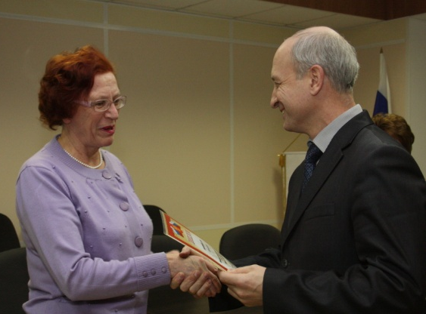
Награждение лучших Советов МКД г.Сарова
25 декабря 2013 года
г.Саров
Кирдяшов С.Н.
Член Правления АСМКДС
Игуменова Т.М.
Председатель КРК АСМКДС
Якутова.Н.А.
Член АСМКДС
Белянина Н.Н.
Член АСМКДС
Первые места у членов Ассоциации Советов МКД г.Сарова

Slide 6
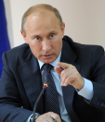
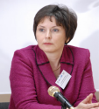

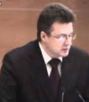

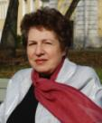
СОГЛАШЕНИЕ
о сотрудничестве и совместной деятельности
19 декабря 2013 года
УКАЗ Президента РФ
от 7 мая 2012 года №600
Президент Российской Федерации
Путин Владимир Владимирович
ЖКХ Контроль
Национальный Центр общественного контроля в сфере ЖКХ
Исполнительный директор НП «ЖКХ Контроль»
Разворотнева Светлана Викторовна
ЖКХ Контроль
Национальный Центр общественного контроля в сфере ЖКХ
Руководитель Центра общественного контроля в сфере ЖКХ Нижегородской области
Рыжов Александр Борисович
АССОЦИАЦИЯ
Советов многоквартирных домов Сарова
Председатель Ассоциации Советов МКД Сарова
Калиновская Наталья Ивановна

Slide 7

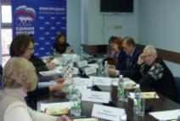
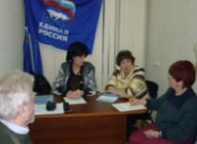
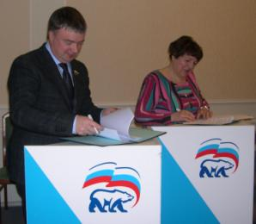
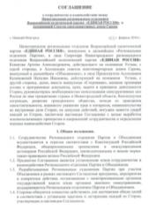
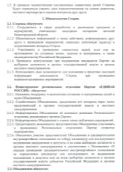
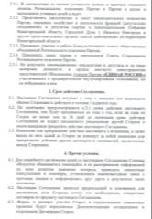
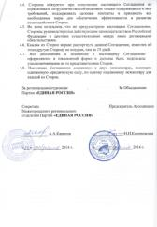
ВЗАИМОДЕЙСТВИЕ
с ВПП «Единая Россия»
План совместных мероприятий на 2014 год
Ассоциации Советов многоквартирных домов Сарова
Подписание СОГЛАШЕНИЯ о сотрудничестве и взаимодействии
24 февраля 2014 года
г.Нижний Новгород

Slide 8
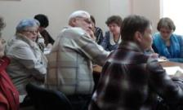
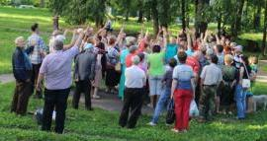
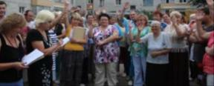
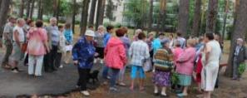
Организационно-методическая помощь
в проведении общих собраний МКД
1
Организационно-методическая помощь по подготовке и проведению общих собраний
МЕТОДИЧЕСКИЕ РЕКОМЕНДАЦИИ
СОБСТВЕННИКАМ
Организация и проведение информационных встреч активных собственников
2
3
Участие в общих собраниях
Собственников МКД
Организационно-методическая помощь по оформлению решений ОСС МКД
МЕТОДИЧЕСКИЕ РЕКОМЕНДАЦИИ
СОБСТВЕННИКАМ
4

Slide 9
РЕЗУЛЬТАТ
реализации проекта «Компетентный житель в умном городе»,
финансируемый в 2019 году АНО
«Центр поддержки территориального развития атомной отрасли»

